Slide 1
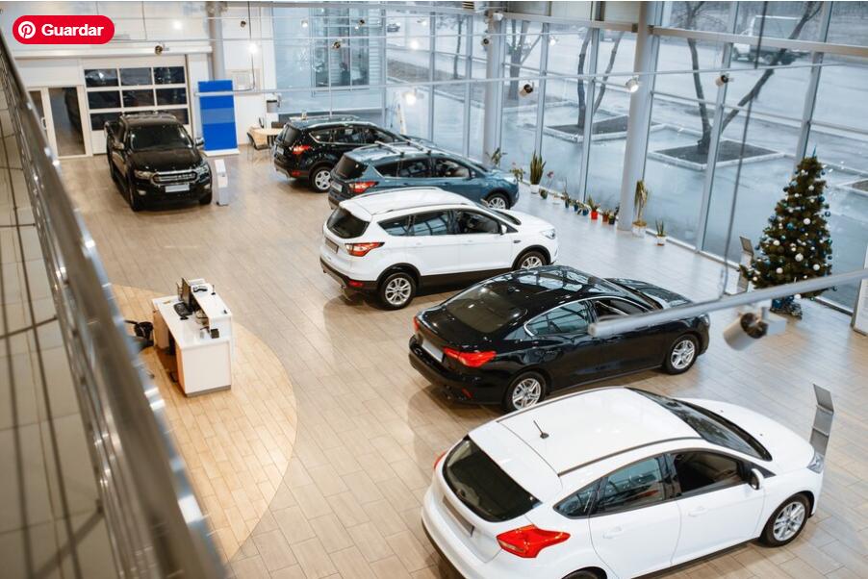

Proyecto:
Machine Learning
Alba Barreras
Data Science Bootcamp
2023-2024

Slide 2
01
Problema de negocio
Presentación del problema de negocio y planteamiento técnico para darle solución al mismo.
02
Dataset y miniEDA
Resumen del dataset y las variables que lo componen. Correlaciones entre variables y selección de las más correlacionadas con el target.
03
Modelado
Selección de los modelos a probar y comparación de resultados. Identificación del modelo con mejor rendimiento.
04
Conclusiones
Conclusiones y margen de mejora.

Slide 3
Problema de negocio
Diversificación
La red de concesionarios para la que trabajamos ha decidido diversificar su negocio y ampliar la actividad a la venta de coches de segunda mano.
Nos solicitan crear un modelo de predicción de precio según las características de los vehículos.
Problema de regresión

Slide 4
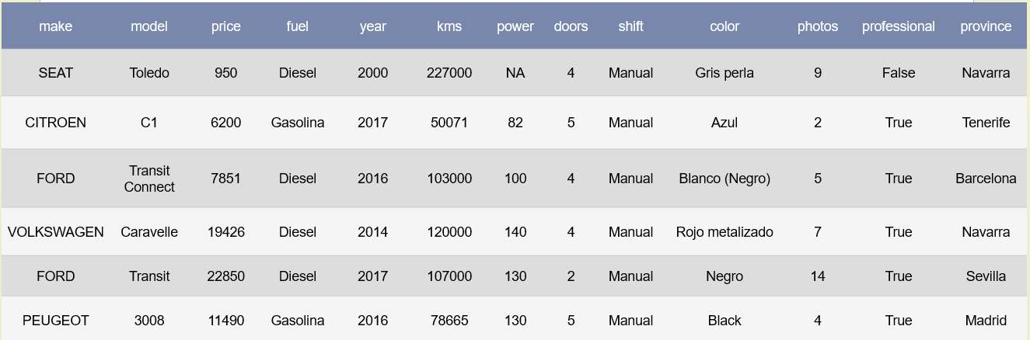
El dataset requiere una serie de modificaciones previas
39.235
Train
49.004
registros
9.809
Test
Eliminación de variables innecesarias
Reducción de valores únicos
El dataset original contaba con 21 columnas de las cuales 8 de ellas eran innecesarias:
Disminución del número de valores únicos de las variables agrupando según características.
Imputación de nulos
Eliminación de precios > 100.000€
Se han imputado valores a las variables numéricas de potencia y kilometraje a través de KNN.
Agrupación de la variable año para diferentes rangos de antigüedad del vehículo.

Slide 5
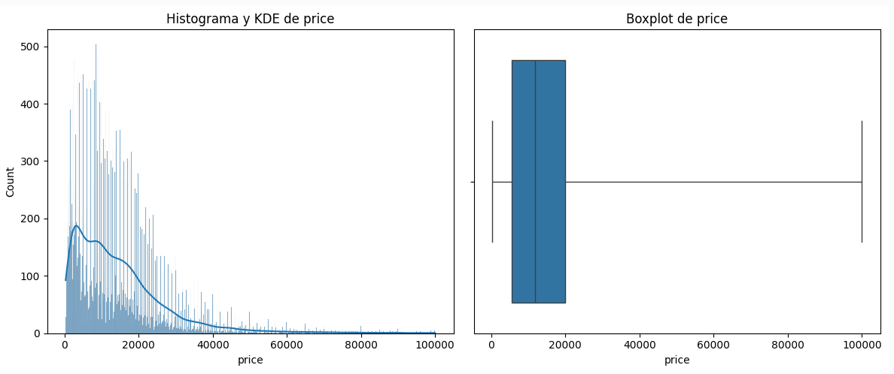
El target del modelo es la variable precio cuya media se sitúa en 14.699€
Price
5.500 €
11.900 €
19.850 €
100.000 €
14.699 €
25%
Mediana
75%
Máximo
Media

Slide 6
Kms y potencia presentan una gran dispersión especialmente en el 4º cuartil
Kms
38.352 Km
99.640 Km
172.000 Km
500.000 Km
114.215 Km
Potencia
110 CV
135 CV
163 CV
772 CV
145 CV
Fotografías
8
13
23
54
16
25%
Mediana
75%
Máximo
Media

Slide 7
Los precios de los vendedores profesionales son notablemente superiores
% Mercado
66
Precio medio
18.456€
Vendedor profesional
Vendedor particular
% Mercado
34
Precio medio
7.539€

Slide 8
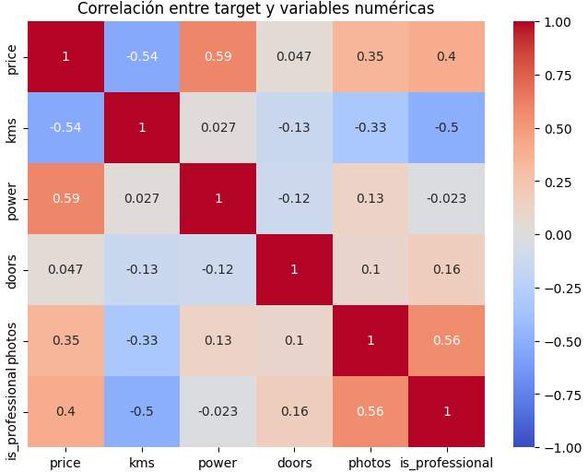
Potencia y kilometraje son las variables numéricas más influyentes para el precio
0,59
-0,54
Potencia
Kms
0,40
0,35
Profesional
Fotos

Slide 9
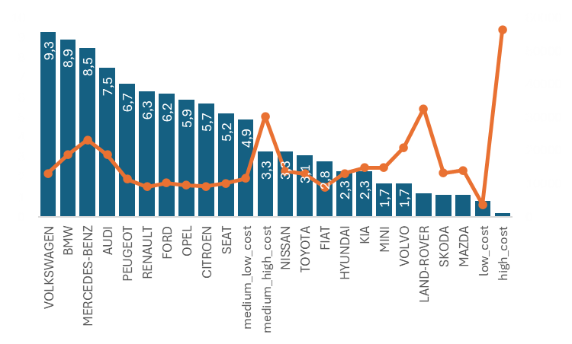
VW, BMW Mercedes-Benz y Audi, líderes del mercado
Las 20 marcas principales del mercado engloban el 90% del mismo.
VW, BMW, Mercedes y Audi son las marcas más vendidas del mercado y representan el 34,2%.
Las marcas menos vendidas son las que tienen un precio medio inferior a 6.000€ o superior a 30.000€

Slide 10
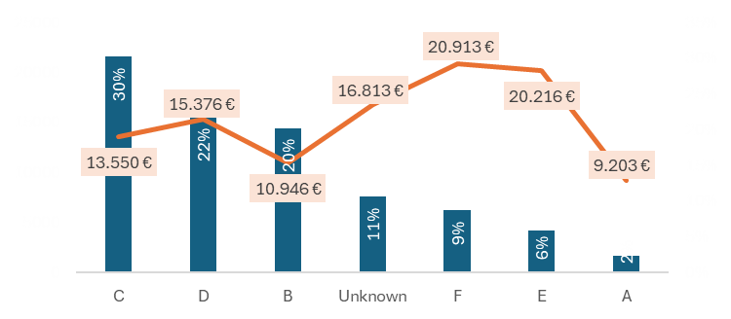
Grandes variaciones de precio medio según los segmentos
Segmento C: Clase familiar
52%
Mayor precio medio en segmentos minoritarias
Volkswagen Golf, Ford Focus, Toyota Corolla
Segmento D: Clase familiar extensa
Volkswagen Passat, Mercedes Serie C, Honda Accord
Segmento B: Clase pequeña
Volkswagen Polo, SEAT Ibiza, Renault Clio
Segmento F: Lujo
Segmento E: Clase alta
Segmento A: Clase mini

Slide 11
Más del 60% del mercado está compuesto por vehículos diésel y son más baratos
Híbrido
Gasolina
2% del mercado
22.574€ precio medio
Eléctrico
33% del mercado
14.460€ precio medio
1% del mercado
28.044€ precio medio
Diésel
Híb· enchufable
62% del mercado
13.904€ precio medio
1% del mercado
38.078€ precio medio
Los coches más respetuosos con el medioambiente representan menos de un 5% del mercado, pero tienen precios muy superiores al resto.

Slide 12

El 45% del mercado son coches de < 6 años y su precio medio es superior
Classic
+ 17 años
18% del mercado
3.784€ precio medio
Old
Almost new
6 - 16 años
37% del mercado
10.765€ precio medio
- 6 años
45% del mercado
22.121€ precio medio

Slide 13
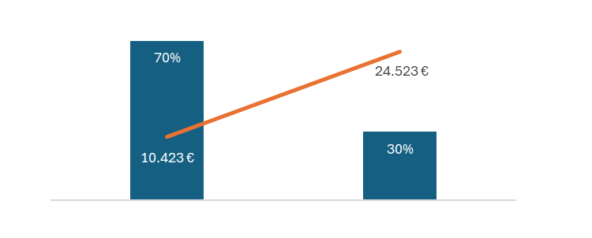


Los coches manuales representan el 70% del mercado pero su precio es muy inferior
135%

Slide 14
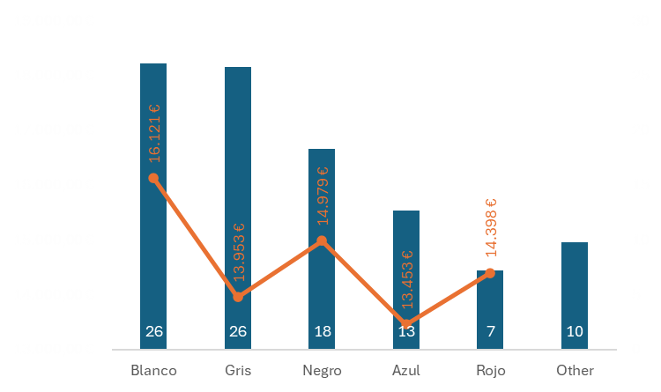

Los coches blancos y grises representan el 52% del mercado

Slide 15
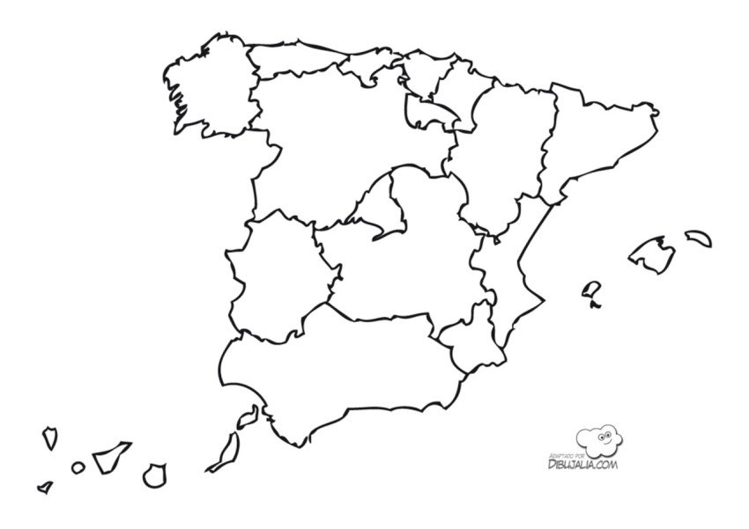
Cuatro CCAA copan el 65% del mercado. El País Vasco tiene el mayor precio medio
16%
19%
13%
17%

Slide 16
Modelos entrenados y probados
Linear Regression
LightGBM
Random
Forest
XGBoost

Slide 17
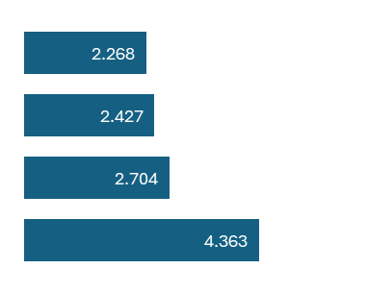
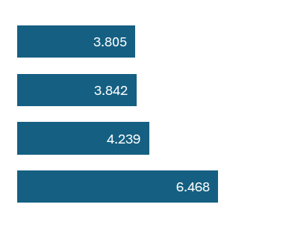
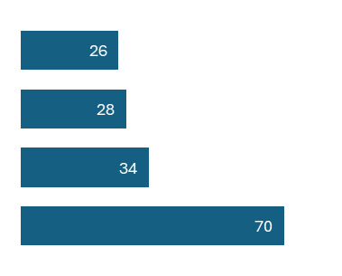
XGBoost es el algoritmo con mejores resultados
MAE
Mean Absolute Error
RMSE
Root Mean Squared Error
MAPE
Mean Absolute Percentage Error
XGBoost
LightGBM
Random Forest
Linear Regression

Slide 18
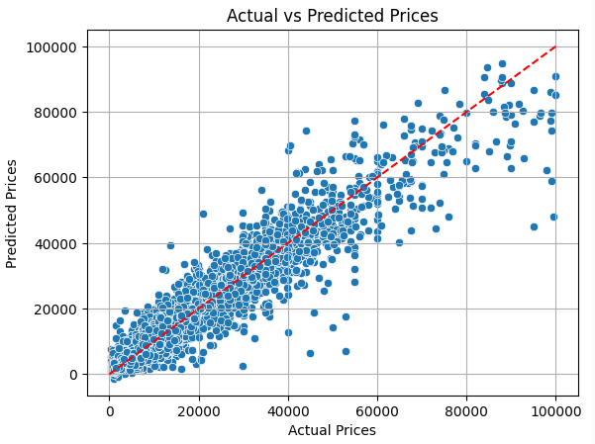
Tras ajustar hiperparámetros con GridSearch, predecimos contra test
Las predicciones se sitúan alrededor de los valores reales.

Slide 19
Gracias

